Slide 1
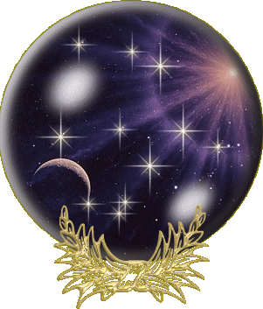
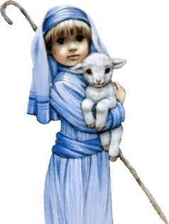
18 dicembre
2022
Quarta Domenica

Slide 2
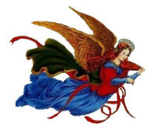
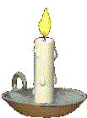
Luce che sorgi
nella notte

Slide 3
Luce che sorgi nella notte, cantiamo a te, o Signore!

Slide 4
Stella che splendi nel mattino di un nuovo giorno

Slide 5
cantiamo a te,
Cristo Gesù, cantiamo a te,
o Signore!

Slide 6
Mentre il silenzio avvolge la terra
tu vieni in mezzo a noi,
Parola del Padre

Slide 7
riveli ai nostri cuori
l'amore di Dio.
A te la lode, a te la gloria,
nostro Salvatore!

Slide 8
Luce che sorgi nella notte, cantiamo a te, o Signore!

Slide 9
Stella che splendi nel mattino di un nuovo giorno

Slide 10
cantiamo a te,
Cristo Gesù, cantiamo a te,
o Signore!

Slide 11
Nel Nome del Padre, e del Figlio
e dello Spirito Santo.
Amen.
La grazia del Signore nostro
Gesù Cristo, l’amore di Dio Padre
e la comunione dello Spirito Santo
siano con tutti voi.
E con il tuo spirito.

Slide 12
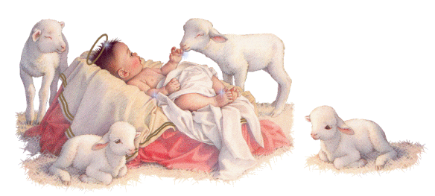
Benedizione
delle statue di
Gesù Bambino

Slide 13
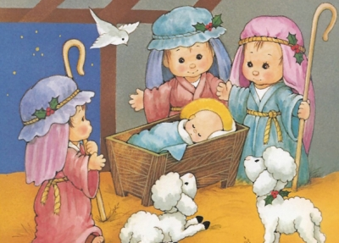
O Dio, Padre santo,
che hai tanto amato gli uomini da inviare il tuo Figlio unigenito, nato da te prima di tutti i secoli, degnati di benedire queste statue di Gesù Bambino,
che faranno la gioia
delle famiglie cristiane.

Slide 14
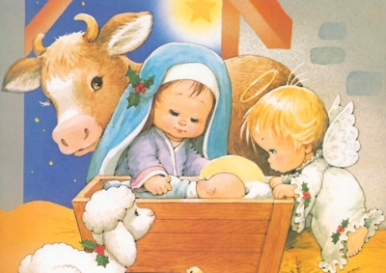
Queste immagini del mistero dell’Incarnazione
sostengano la fede dei genitori
e degli adulti, ravvivino la speranza
dei fanciulli, aumentino in tutti la carità.

Slide 15
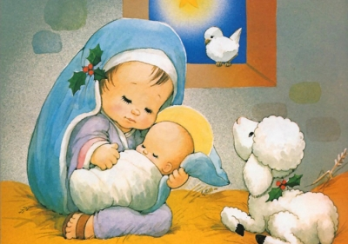
Per Gesù, tuo Figlio amatissimo,
che ci ha salvato con la sua morte
e la sua risurrezione, e che incessantemente intercede per noi
presso di te,
che vivi e regni nei secoli dei secoli. Amen.

Slide 16
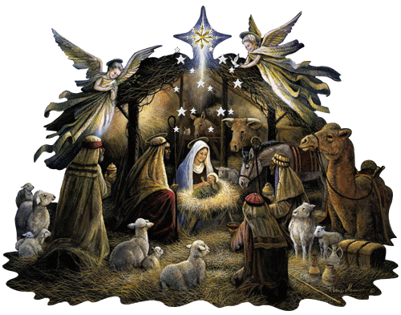

Slide 17
O Dio, Padre buono, che hai rivelato la gratuità e la potenza del tuo amore nel silenzioso farsi carne del Verbo nel grembo di Maria, donaci di accoglierlo con fede nell’ascolto obbediente della tua parola. Per il nostro Signore Gesù Cristo, tuo Figlio, che è Dio, e vive e regna con te, nell’unità dello Spirito Santo, per tutti i secoli dei secoli. Amen

Slide 18
Liturgia
della
PAROLA

Slide 19
Dal libro del profeta Isaia
In quei giorni, il Signore parlò ad Acaz: «Chiedi per te un segno dal Signore, tuo Dio, dal profondo degli inferi oppure dall’alto».
Ma Àcaz rispose: «Non lo chiederò, non voglio tentare il Signore».

Slide 20
Allora Isaìa disse: «Ascoltate, casa di Davide! Non vi basta stancare gli uomini, perché ora vogliate stancare anche il mio Dio? Pertanto il Signore stesso vi darà un segno. Ecco: la vergine concepirà e partorirà un figlio, che chiamerà Emmanuele».
Parola di Dio.
Rendiamo grazie a Dio.

Slide 21
Salmo responsoriale
Ecco, viene il Signore,
re della gloria.
Del Signore è la terra
e quanto contiene:
il mondo, con i suoi abitanti.
È lui che l’ha fondato sui mari
e sui fiumi l’ha stabilito.

Slide 22
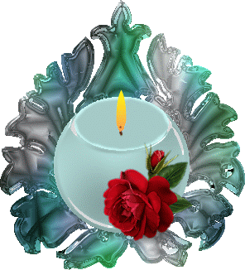
Ecco, viene il Signore,
re della gloria.
Chi potrà salire
il monte del Signore?
Chi potrà stare
nel suo luogo santo?
Chi ha mani innocenti
e cuore puro,
chi non si rivolge agli idoli.

Slide 23
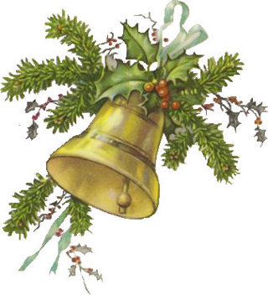
Ecco, viene il Signore,
re della gloria.
Egli otterrà
benedizione dal Signore, giustizia da Dio sua salvezza. Ecco la generazione
che lo cerca,
che cerca il tuo volto,
Dio di Giacobbe.

Slide 24
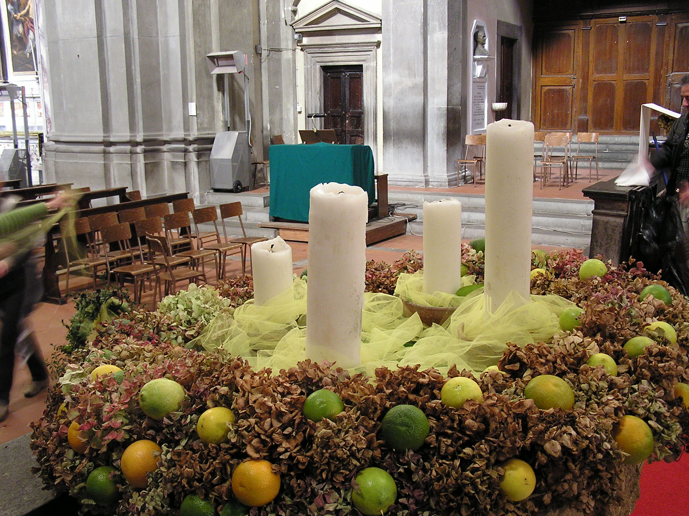
Corona
dell'Avvento

Slide 25
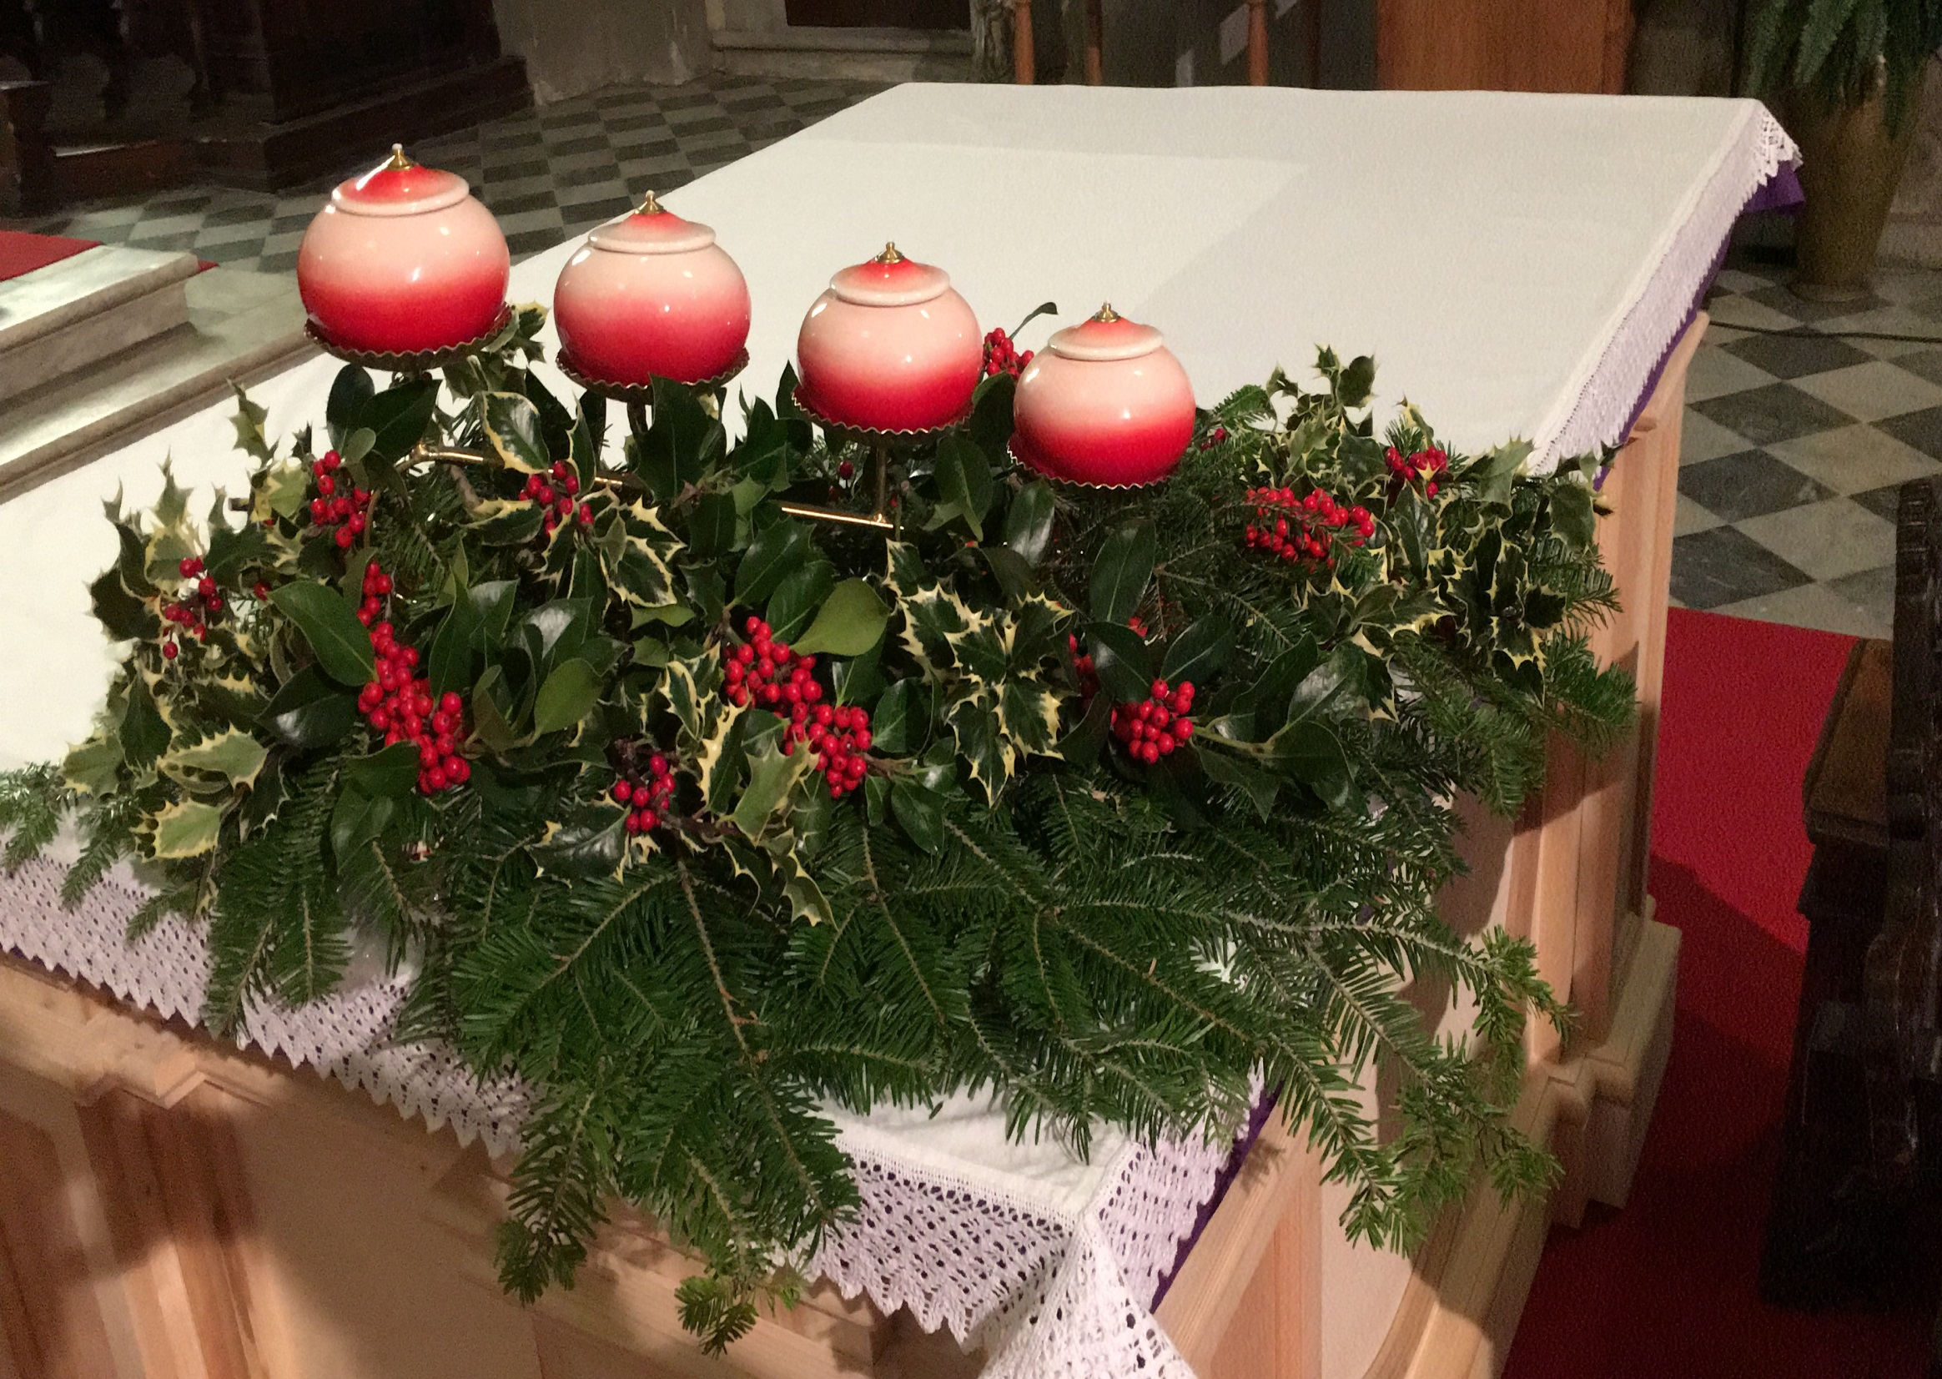
Si accende una luce all’uomo quaggiù, presto verrà
tra noi Gesù.

Slide 26
Vegliate;
lo sposo non tarderà;
se siete pronti
vi aprirà.

Slide 27
Lieti cantate:
gloria al Signor! Nascerà il Redentor!

Slide 28
Si accende una luce all’uomo quaggiù, presto verrà
tra noi Gesù.

Slide 29
Il coro celeste «Pace – dirà – a voi di buona volontà».

Slide 30
Lieti cantate:
gloria al Signor! Nascerà il Redentor!

Slide 31
Il Signore sia con voi.
E con il tuo spirito.
Dal Vangelo
secondo Matteo.
Gloria a te, o Signore.

Slide 32
gfdd
Così fu generato Gesù Cristo:

Slide 33
sua madre Maria,
essendo promessa sposa
di Giuseppe,

Slide 34
prima che andassero a vivere insieme si trovò incinta
per opera dello Spirito Santo.

Slide 35
Giuseppe suo sposo, poiché era uomo giusto e non voleva
accusarla pubblicamente, pensò di ripudiarla in segreto.

Slide 36
Però mentre stava considerando queste cose,

Slide 37
Ecco, gli apparve in sogno
un angelo del Signore e gli disse:

Slide 38
«Giuseppe, figlio di Davide,
non temere di prendere con te
Maria, tua sposa.

Slide 39
Infatti il bambino che è generato
in lei viene dallo Spirito Santo.

Slide 40
ella darà alla luce un figlio
e tu lo chiamerai Gesù:

Slide 41
egli infatti salverà il suo popolo
dai suoi peccati».

Slide 42
Tutto questo è avvenuto perché si compisse ciò che era stato detto dal Signore per mezzo del profeta:

Slide 43
“Ecco, la vergine concepirà
e darà alla luce un figlio

Slide 44
A lui sarà dato il nome di Emmanuele,
che significa Dio con noi”.

Slide 45
Quando si destò dal sonno, Giuseppe fece come gli aveva ordinato l'angelo del Signore

Slide 46
e prese con sé la sua sposa.

Slide 47
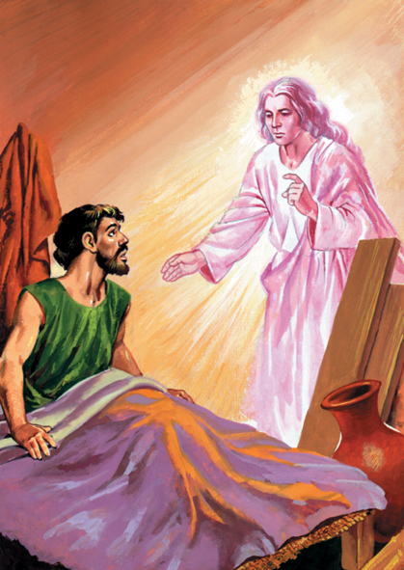
Parola
del
Signore.
Lode a te, o Cristo.

Slide 49
Credo in un solo Dio,
Padre onnipotente,
creatore del cielo e della terra,
di tutte le cose visibili e invisibili.

Slide 50
Credo in un solo Signore, Gesù Cristo, unigenito Figlio di Dio,
nato dal Padre prima di tutti i secoli:
Dio da Dio, Luce da Luce,
Dio vero da Dio vero,
generato, non creato,
della stessa sostanza del Padre;
per mezzo di lui
tutte le cose sono state create.

Slide 51
Per noi uomini
e per la nostra salvezza discese dal cielo, e per opera dello Spirito santo
si è incarnato
nel seno della vergine Maria
e si è fatto uomo.
Fu crocifisso per noi sotto Ponzio Pilato, morì e fu sepolto.
Il terzo giorno è risuscitato,
secondo le Scritture, è salito al cielo, siede alla destra del Padre.

Slide 52
E di nuovo verrà, nella gloria,
per giudicare i vivi e i morti,
e il suo regno non avrà fine.

Slide 53
Credo nello Spirito Santo,
che è Signore e dà la vita,
e procede dal Padre e dal Figlio.
Con il Padre e il Figlio è adorato
e glorificato,
e ha parlato per mezzo dei profeti.

Slide 54
Credo la Chiesa,
una santa cattolica e apostolica.
Professo un solo battesimo
per il perdono dei peccati.
Aspetto la risurrezione dei morti
e la vita del mondo che verrà.
Amen.

Slide 55
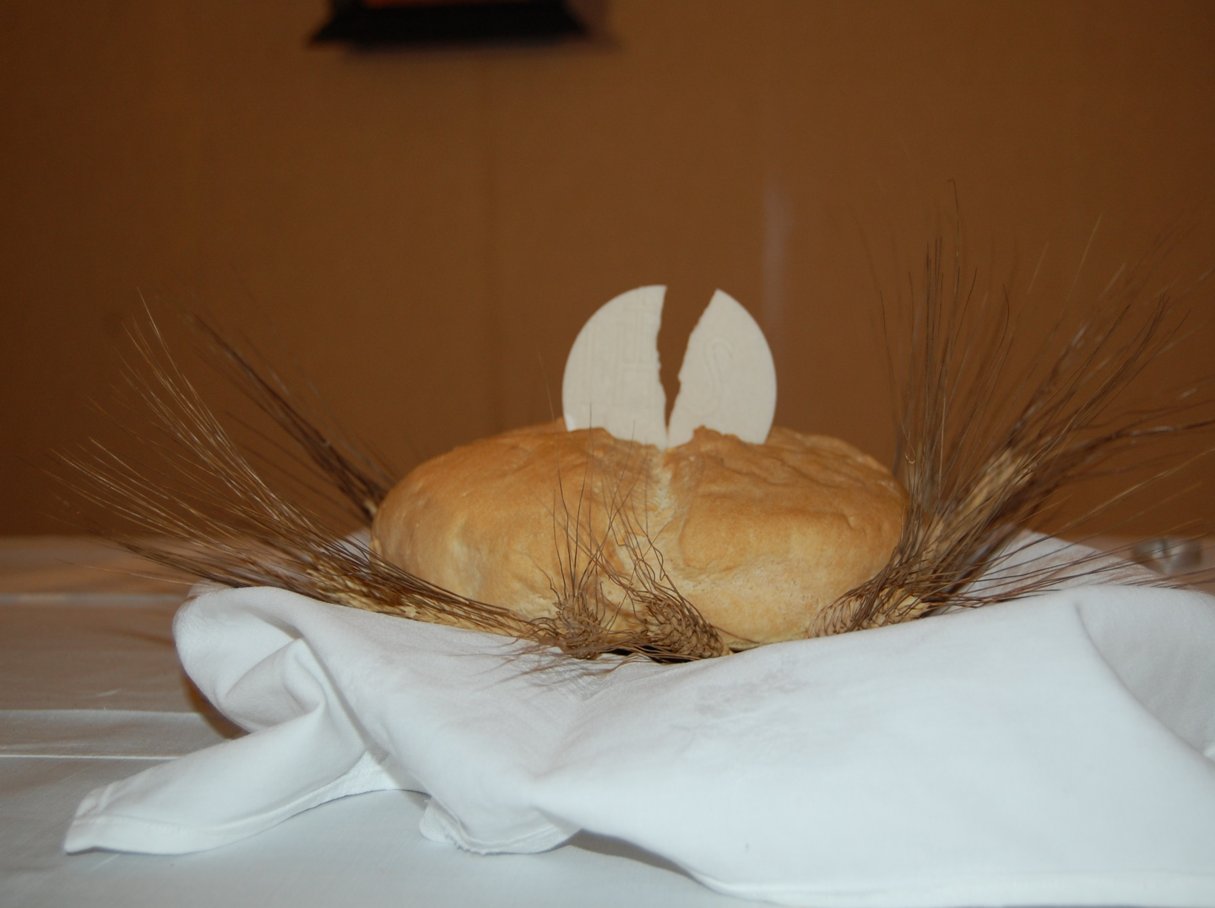
SEGNI
DEL TUO
AMORE

Slide 56
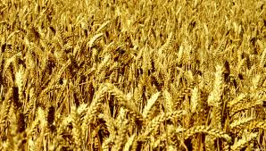
Mille e mille grani nelle spighe d'oro

Slide 57
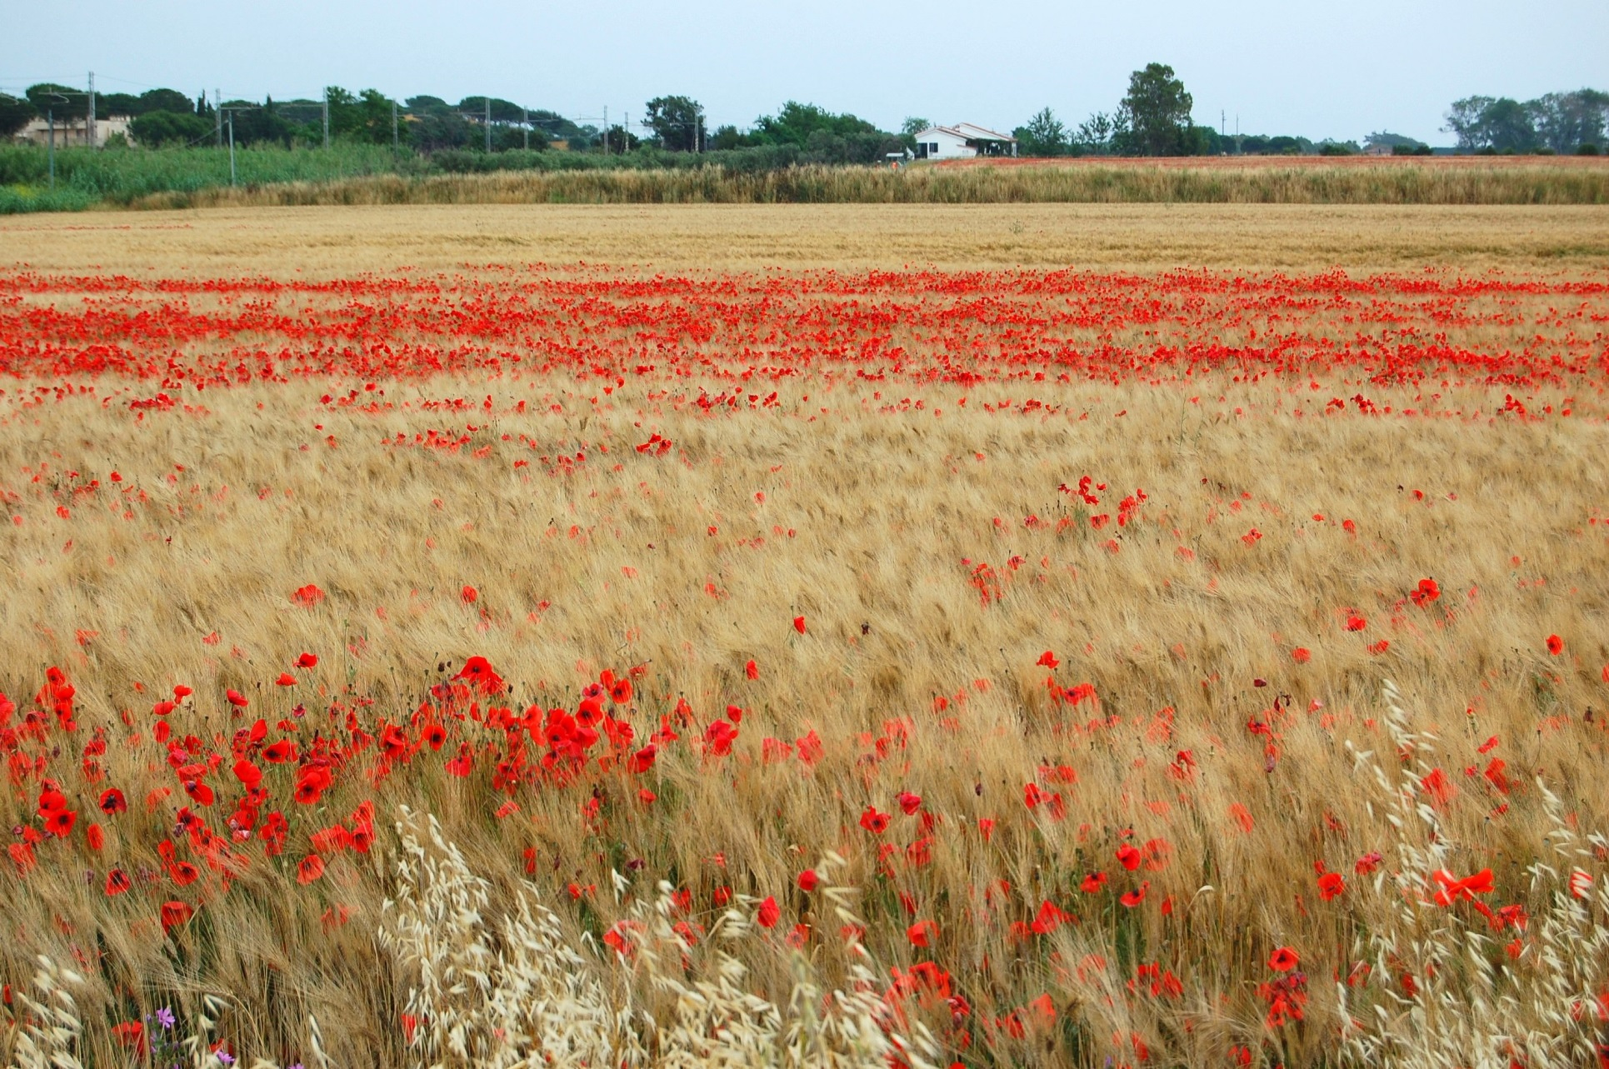
mandano fragranza e danno gioia al cuore,

Slide 58
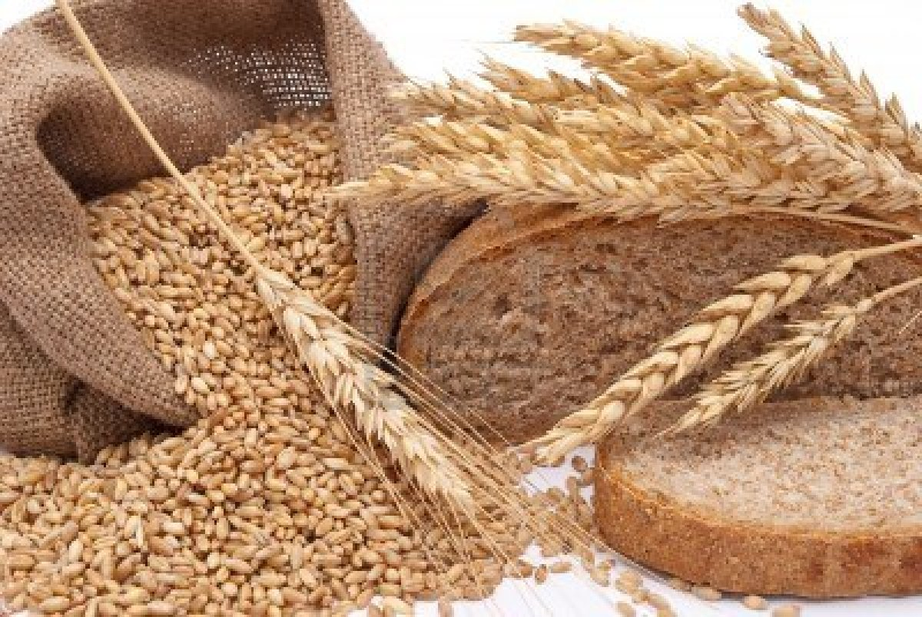
quando, macinati, fanno un pane solo:

Slide 59
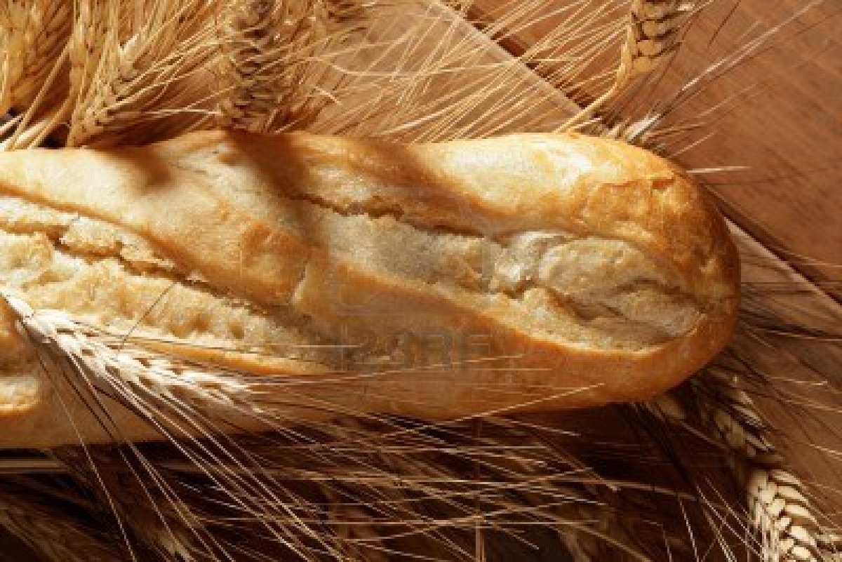
pane quotidiano,
dono tuo, Signore.

Slide 60
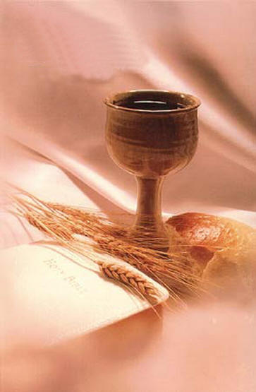
Ecco il pane e il vino, segni del tuo amore.

Slide 61
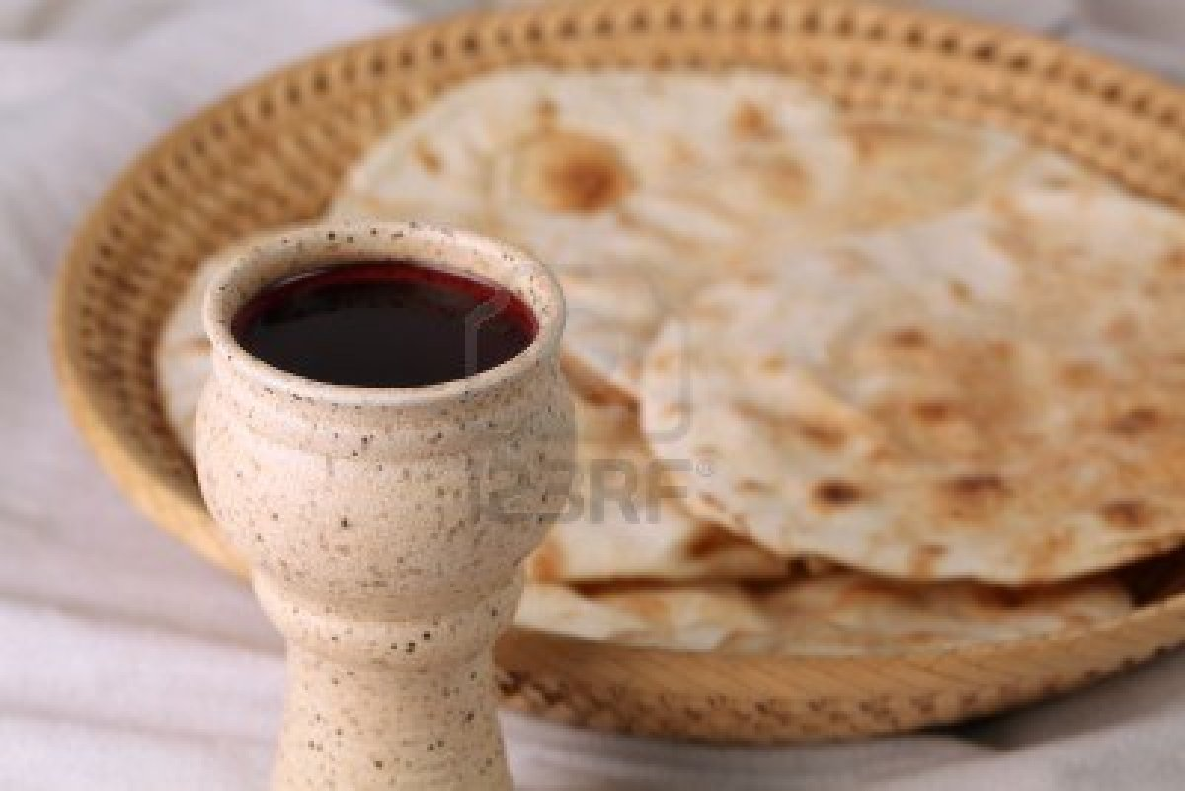
Ecco questa offerta, accoglila Signore:

Slide 62
tu di mille e mille cuori fai un cuore solo, un corpo solo in te

Slide 63
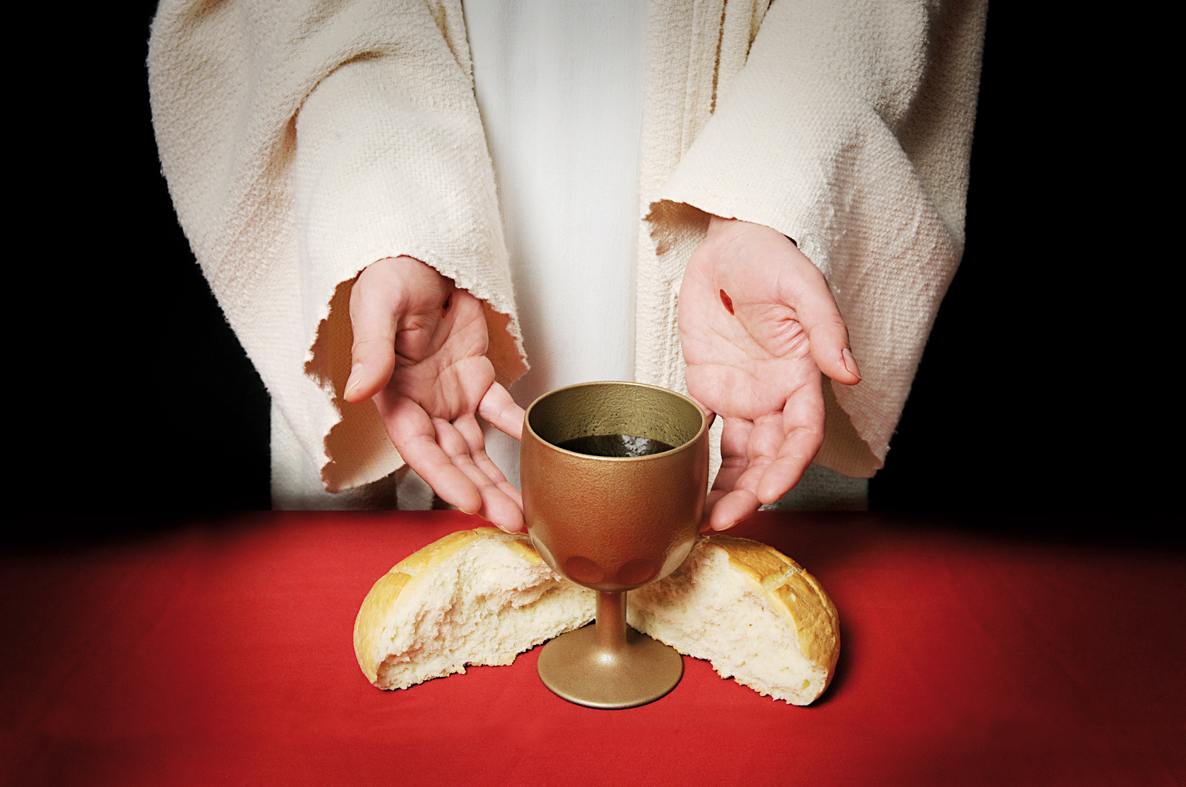
e il Figlio tuo verrà, vivrà ancora
in mezzo a noi.

Slide 64
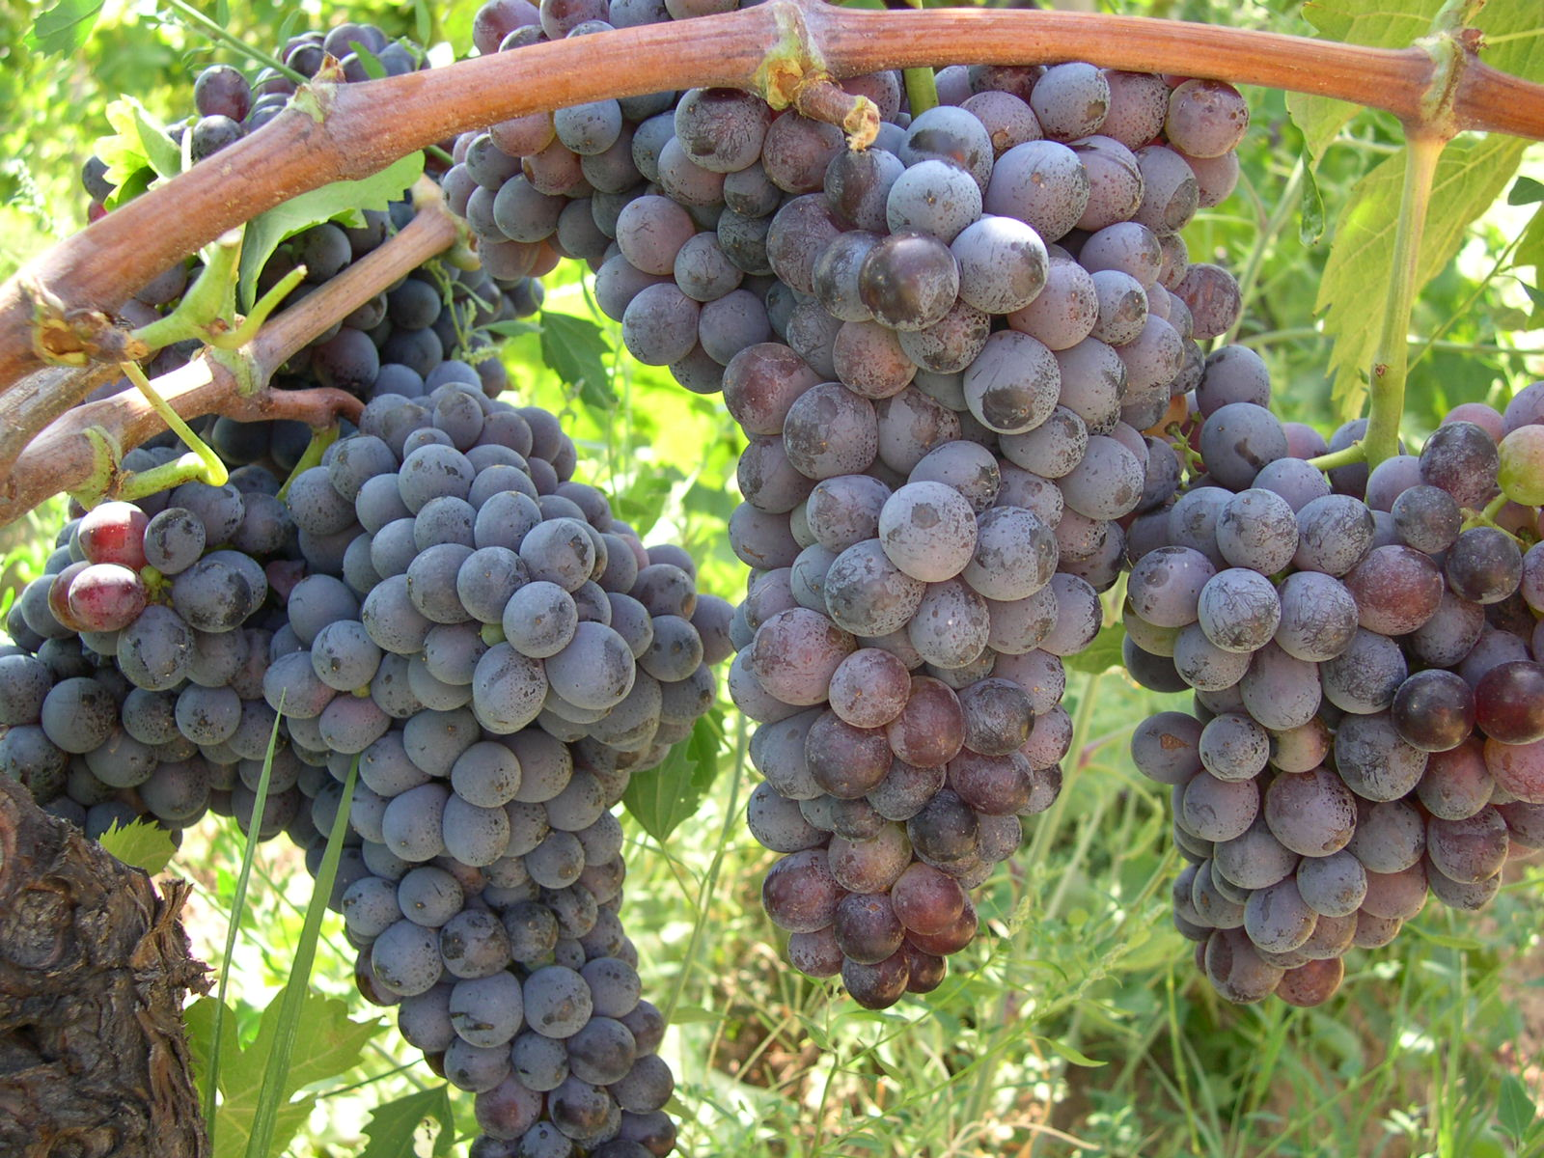
Mille grappoli maturi sotto il sole, festa della terra,

Slide 65
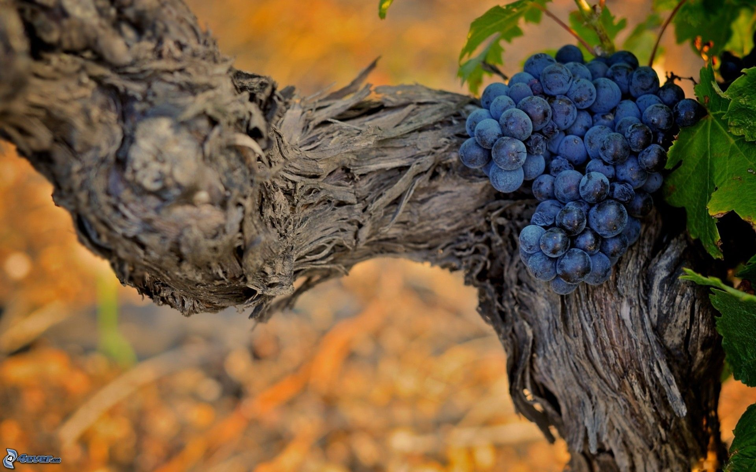
donano vigore, quando da ogni perla stilla il vino nuovo:

Slide 66
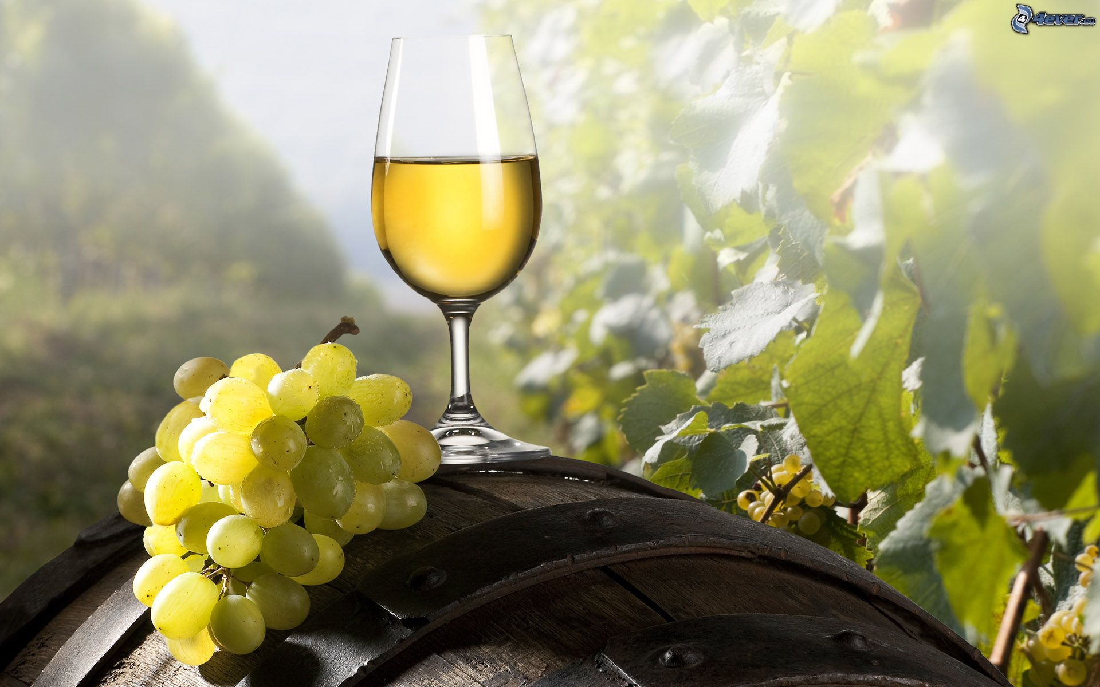
vino della gioia, dono tuo, Signore.

Slide 67
Ecco il pane e il vino, segni del tuo amore.

Slide 68
Ecco questa offerta, accoglila Signore:

Slide 69
tu di mille e mille cuori fai un cuore solo, un corpo solo in te

Slide 70
e il Figlio tuo verrà, vivrà ancora
in mezzo a noi.

Slide 71
Ecco il pane e il vino, segni del tuo amore.

Slide 72
Ecco questa offerta, accoglila Signore:

Slide 73
tu di mille e mille cuori fai un cuore solo, un corpo solo in te

Slide 74
e il Figlio tuo verrà, vivrà ancora
in mezzo a noi.

Slide 75
Il Signore sia con voi.
E con il tuo spirito.
In alto i nostri cuori.
Sono rivolti al Signore.
Rendiamo grazie al Signore nostro Dio.
È cosa buona e giusta.

Slide 77
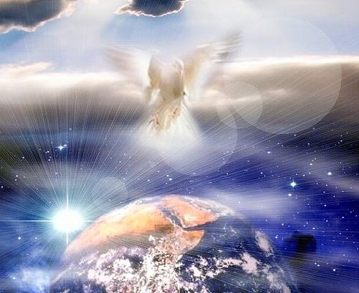
Santo Santo
Santo Santo
Santo il Signore
Santo Santo
Santo Santo
Santo il Signore
Dio dell’universo

Slide 78
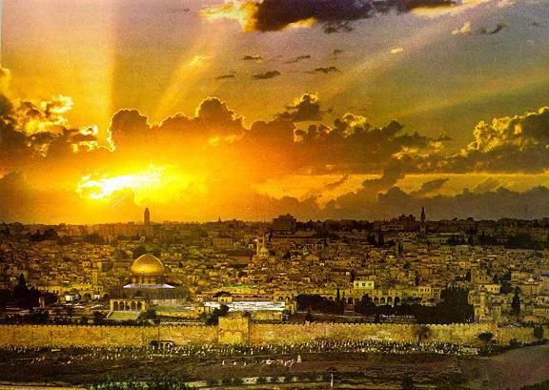
I cieli e la terra
sono pieni
della tua gloria
I cieli e la terra
sono pieni
della tua gloria

Slide 79
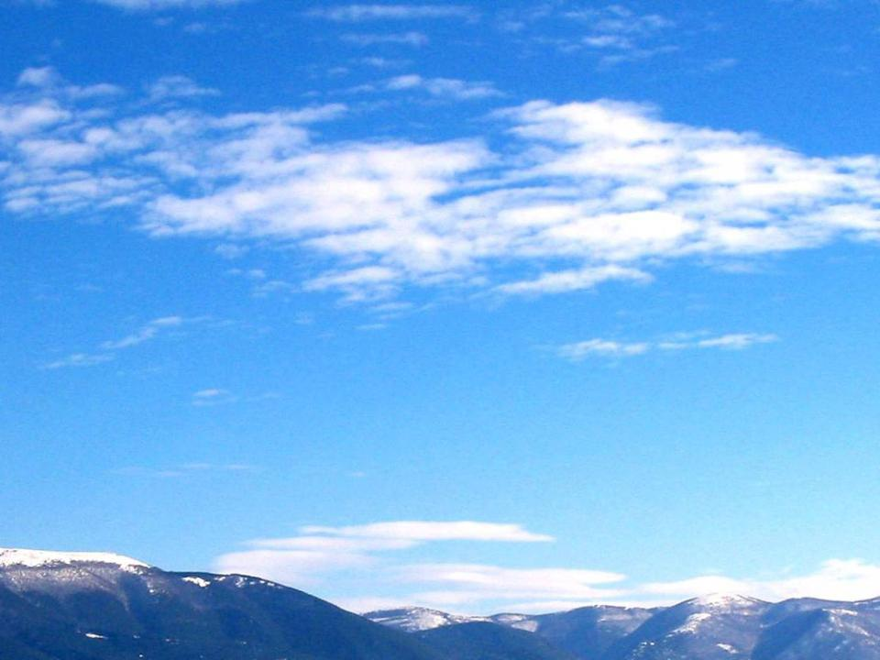
Osanna Osanna Osanna
Osanna Osanna
Osanna
Osanna
Osanna
Nell’alto dei cieli

Slide 80
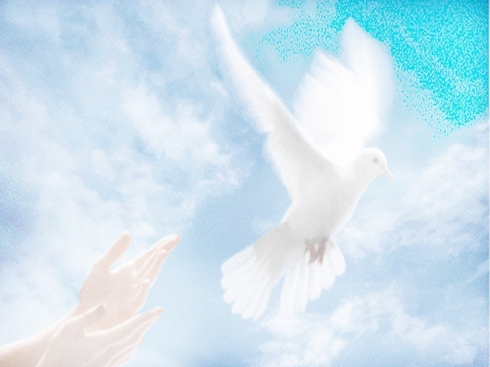
Benedetto è
Benedetto è
è colui che viene
Benedetto è
Benedetto è
è colui che viene
nel nome del Signore.

Slide 81
Osanna Osanna Osanna
Osanna Osanna
Osanna
Osanna
Osanna
Nell’alto dei cieli

Slide 82
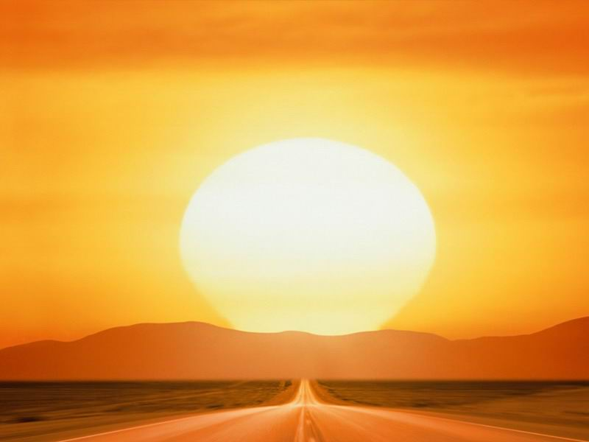
Santo Santo
Santo Santo
Santo il Signore
Santo Santo
Santo Santo
Santo il Signore
Dio dell’universo

Slide 84
Mistero della fede.
Annunziamo la tua morte, Signore,
proclamiamo la tua risurrezione,
nell'attesa della tua venuta.

Slide 86
Per Cristo,
con Cristo
e in Cristo,
a te, Dio Padre onnipotente,
nell'unità dello Spirito Santo,
ogni onore e gloria
per tutti i secoli dei secoli.
Amen.

Slide 88
Padre nostro, che sei nei cieli,
sia santificato il tuo nome,
venga il tuo regno,
sia fatta la tua volontà,
come in cielo così in terra.
Dacci oggi il nostro pane quotidiano,
e rimetti a noi i nostri debiti
come anche noi li rimettiamo
ai nostri debitori,
e non abbandonarci alla tentazione,
ma liberaci dal male.

Slide 90
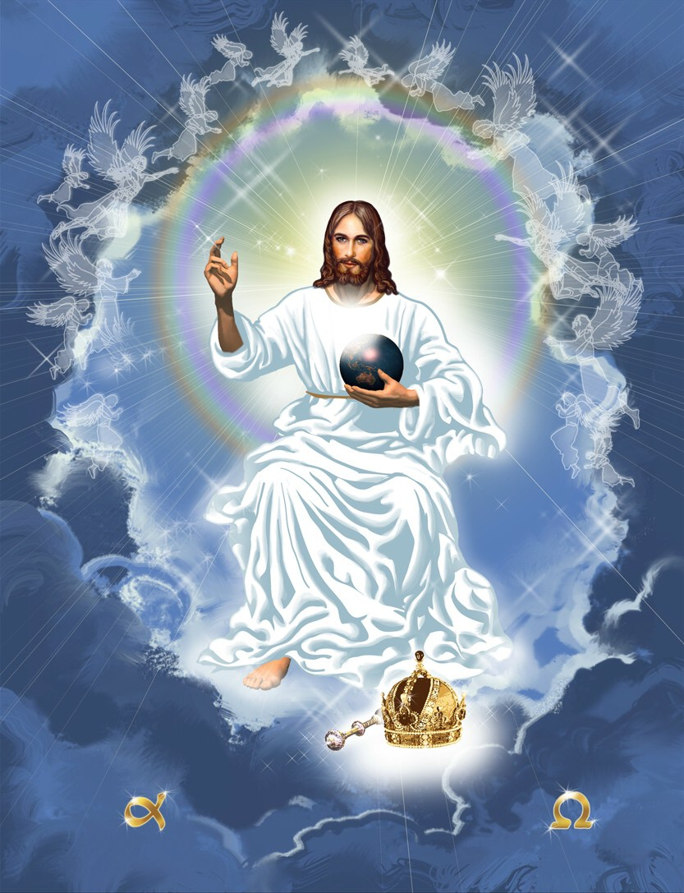
Tuo
è il regno,
tua
la potenza
e la gloria
nei secoli.

Slide 92
La
pace
viene
dall'alto

Slide 93
entra
nel
cuore,

Slide 94
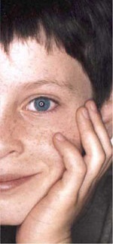
si
vede
sul
volto

Slide 95
Ora
ti
stringo
la mano

Slide 96
non sono più solo
non sei più lontano

Slide 97
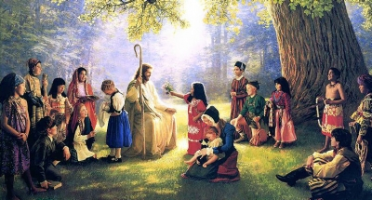
Questa amicizia
attorno al Signore

Slide 98
è troppo grande
non può finire.

Slide 99
La
pace
viene
dall'alto

Slide 100
entra
nel
cuore,

Slide 101
si
vede
sul
volto

Slide 102
Ora
ti
stringo
la mano

Slide 103
non sono più solo
non sei più lontano

Slide 104
Agnello di Dio,
che togli i peccati del mondo,
abbi pietà di noi.

Slide 105
Agnello di Dio,
che togli i peccati del mondo,
abbi pietà di noi.

Slide 106
Agnello di Dio,
che togli i peccati del mondo,
dona a noi la pace.

Slide 108
Ecco l’agnello di Dio, ecco colui
che toglie i peccati del mondo.

Slide 109
Beati gli invitati
alla Cena dell’Agnello.

Slide 110
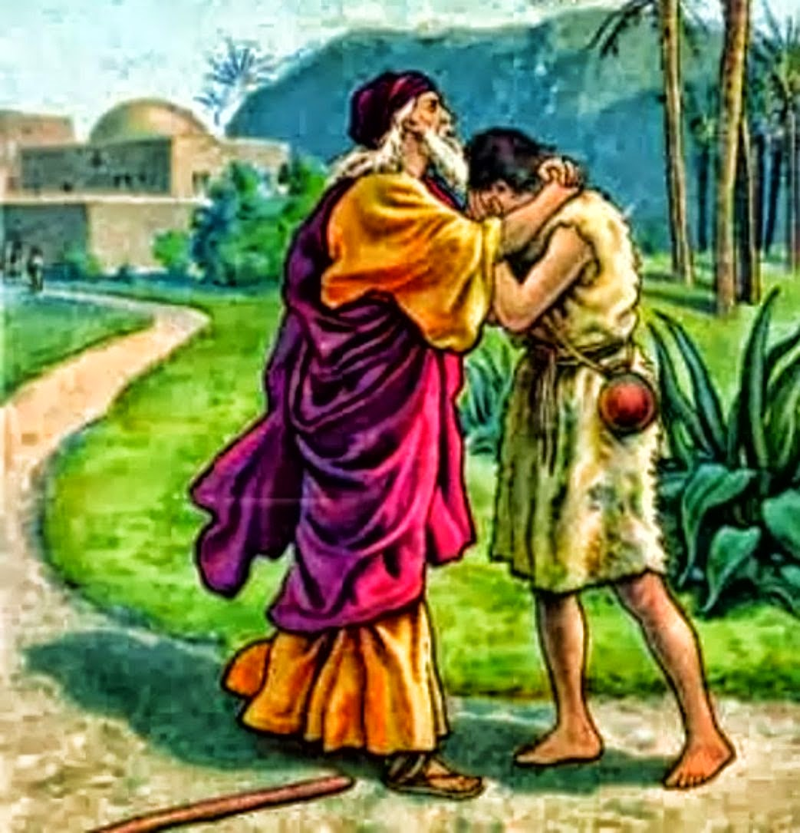
O Signore, non son degno
di partecipare alla tua mensa:
ma di’ soltanto una parola
e io sarò salvato.

Slide 111
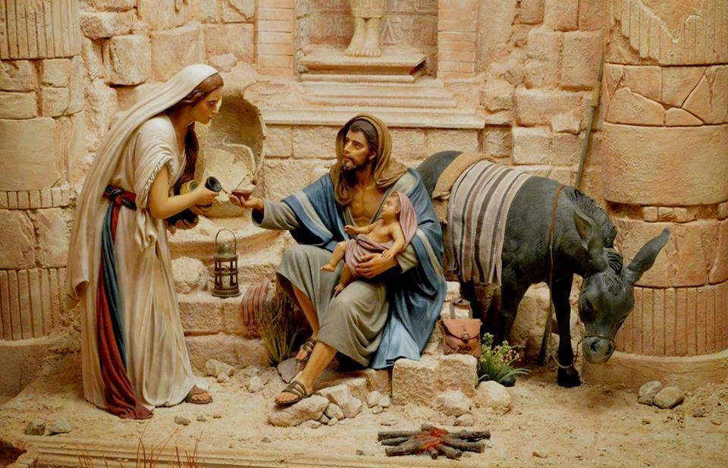
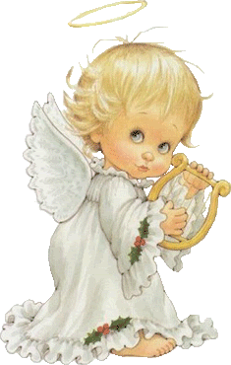
Vieni nasci ancora

Slide 112
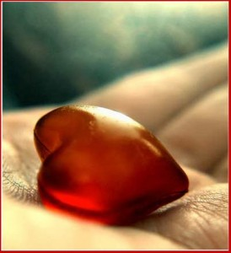
Torni Signore,
torni nel cuore
col tuo silenzio denso di te.

Slide 113
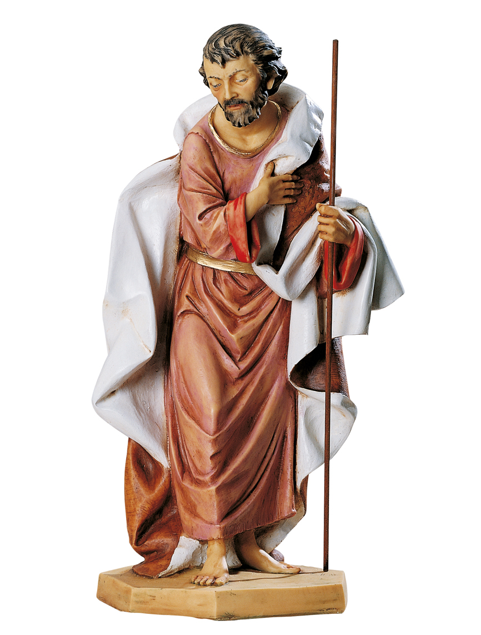
E come i pastori un tempo
ora noi ti adoriamo,
e i nostri doni
sono ciò che siamo noi.

Slide 114
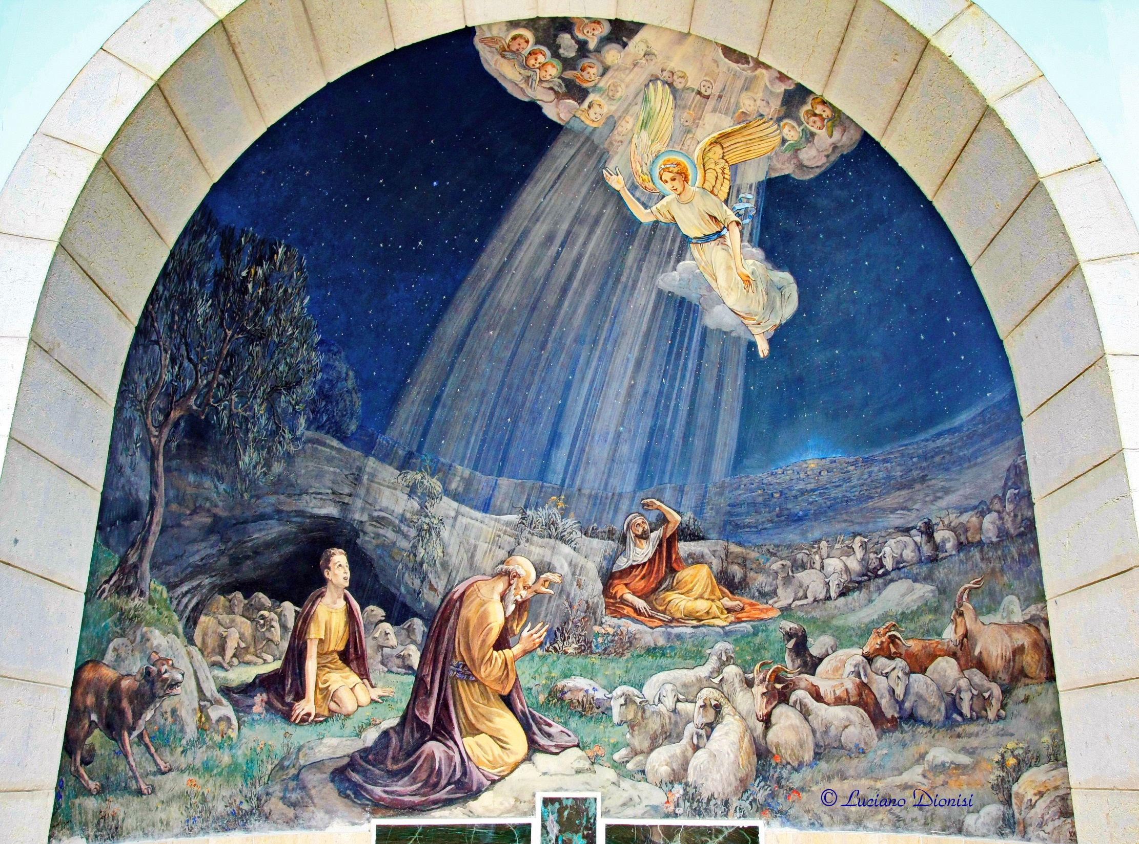
Eri la luce, venivi nel mondo

Slide 115
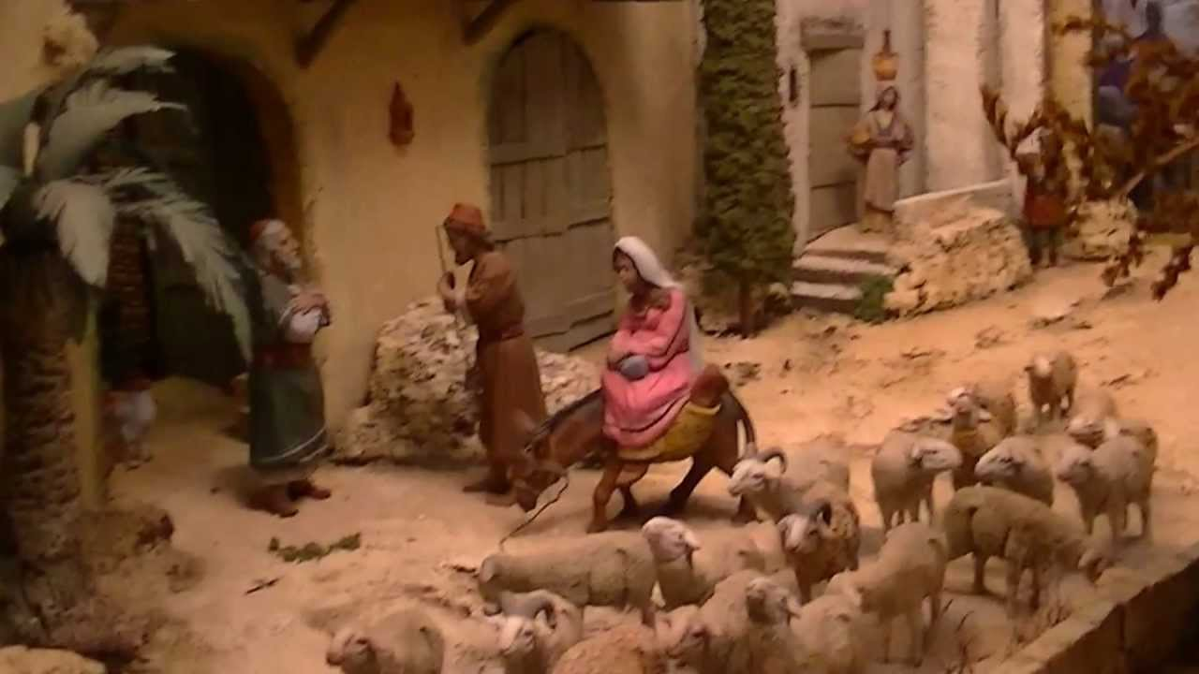
Venivi tra i tuoi e i tuoi
però loro non ti hanno accolto

Slide 116
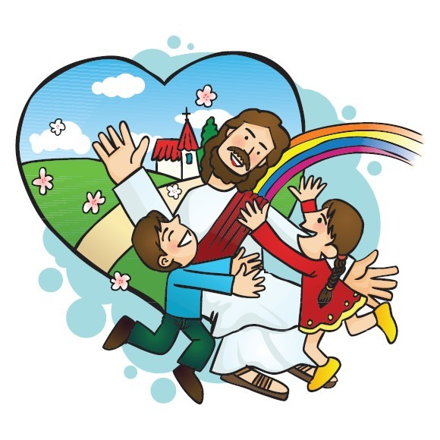
Ma noi ti invochiamo, vieni
Ma noi
ti vogliamo
accanto

Slide 117
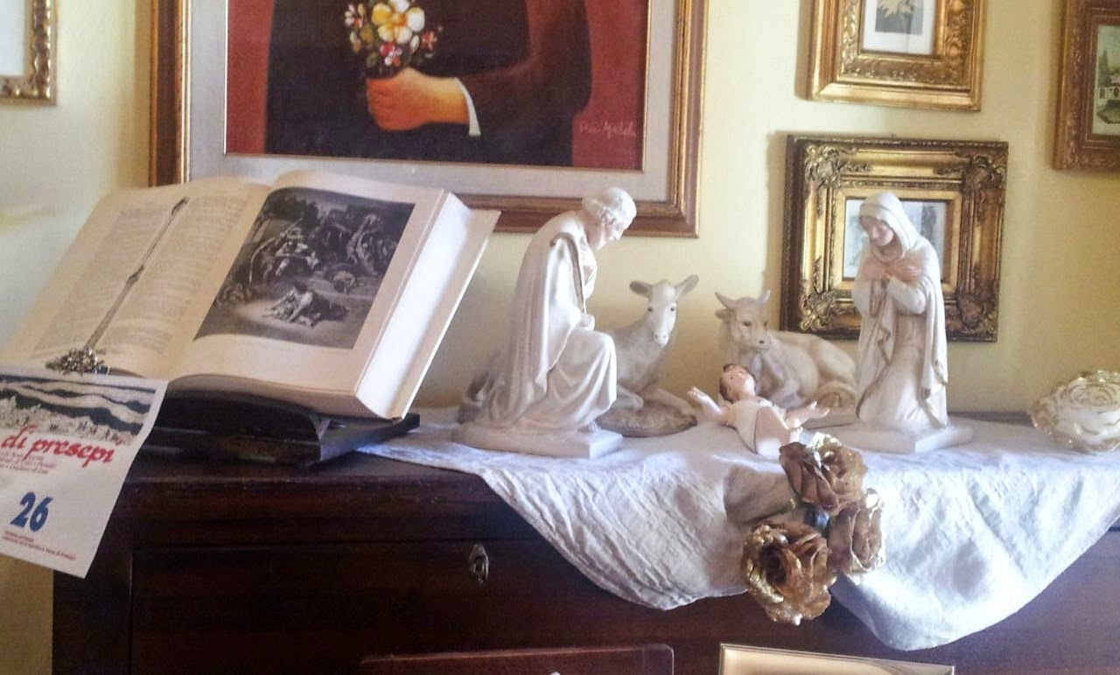
La nostra casa è tua
T’accoglieremo noi

Slide 118
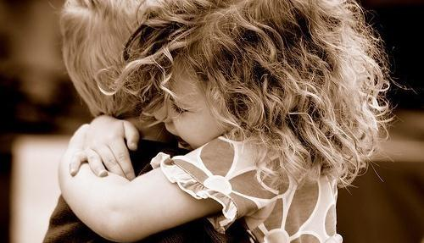
E tu che ritorni, tu che rinasci
Dove c’è amore e carità, qui sei presente

Slide 119
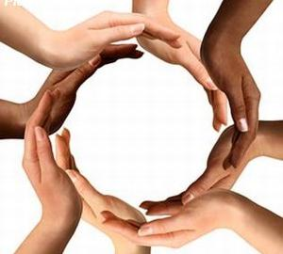
Tu per davvero vieni
Tu per davvero nasci
Noi siamo uniti nel tuo nome e tu sei qui

Slide 120
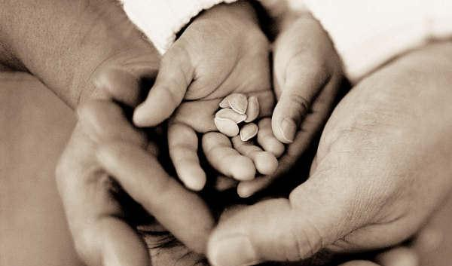
Vieni nasci ancora dentro l’anima
Vieni nasci sempre, nasci in mezzo a noi

Slide 121
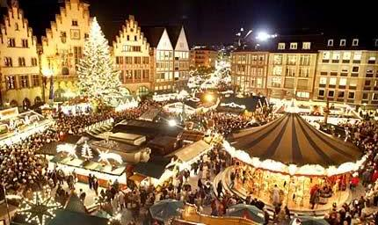
Per le strade luci, feste e musiche

Slide 122
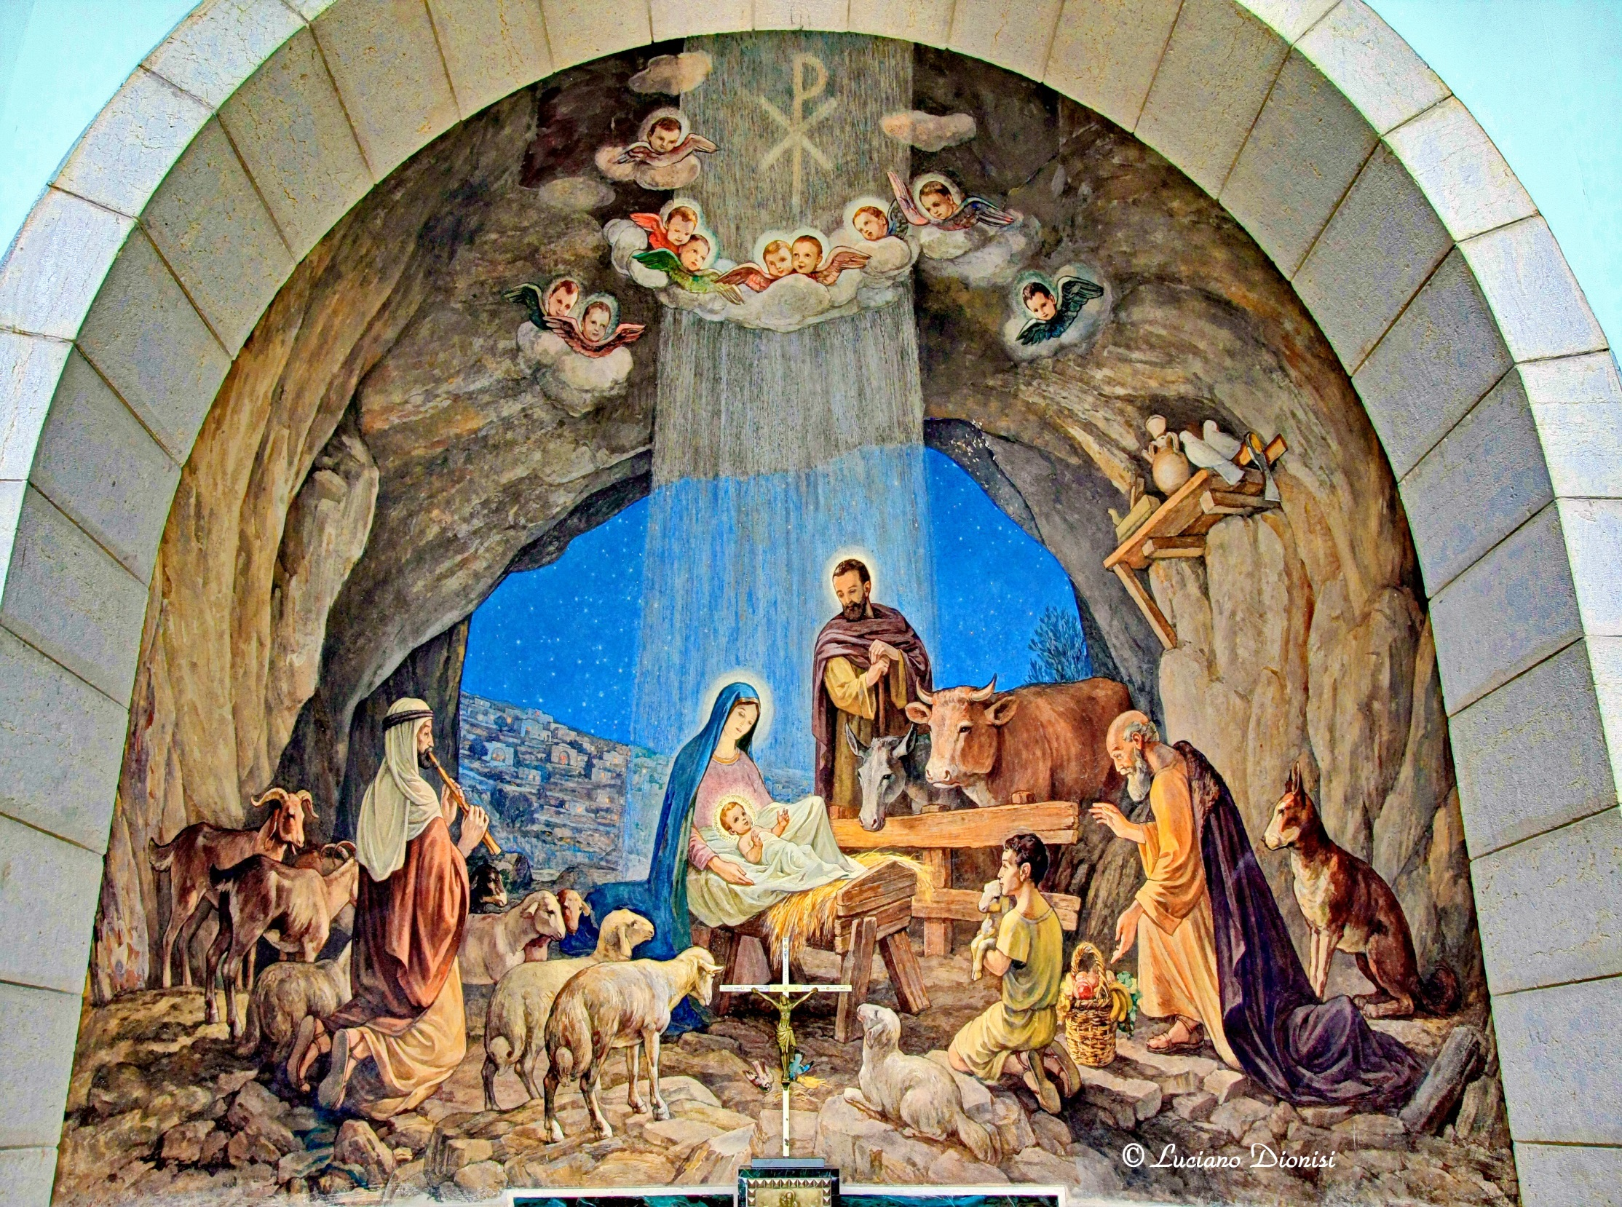
Ma Betlemme è qui.

Slide 123
Torni Signore,
torni nel cuore
col tuo silenzio denso di te.

Slide 124
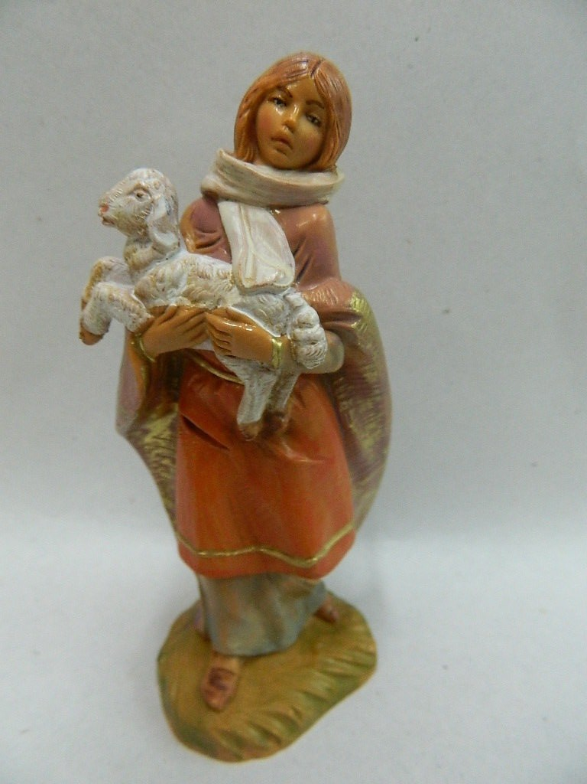
E come i pastori un tempo
ora noi ti adoriamo,
e i nostri doni
sono ciò che siamo noi.

Slide 125
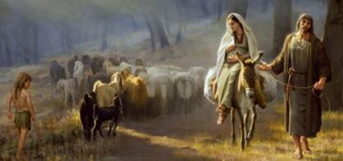
Eri la luce, venivi nel mondo
Venivi tra i tuoi e i tuoi però
loro non ti hanno accolto

Slide 126
Ma noi ti invochiamo, vieni
Ma noi ti
vogliamo
accanto

Slide 127
La nostra casa è tua
T’accoglieremo noi

Slide 128
E tu che ritorni, tu che rinasci
Dove c’è amore e carità, qui sei presente

Slide 129
Tu per davvero vieni
Tu per davvero nasci
Noi siamo uniti nel tuo nome e tu sei qui

Slide 130
Torni Signore,
torni nel cuore
col tuo silenzio denso di te.

Slide 131
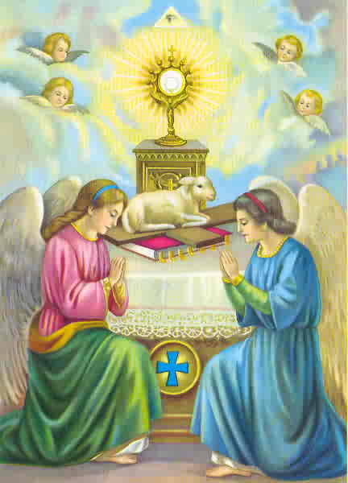
E come i pastori un tempo
ora noi ti adoriamo,
e i nostri doni
sono ciò che siamo noi.

Slide 132
Eri la luce, venivi nel mondo
Venivi tra i tuoi e i tuoi però
Loro non ti hanno accolto

Slide 133
Ma noi ti invochiamo, vieni
Ma noi ti
vogliamo
accanto

Slide 134
La nostra casa è tua
T’accoglieremo noi

Slide 135
E tu che ritorni, tu che rinasci
Dove c’è amore e carità, qui sei presente

Slide 136
Tu per davvero vieni
Tu per davvero nasci
Noi siamo uniti nel tuo nome e tu sei qui

Slide 138
Dio onnipotente, che ci hai dato il pegno della redenzione eterna, ascolta la nostra preghiera: quanto più si avvicina il grande giorno della nostra salvezza, tanto più cresca il nostro fervore, per celebrare degnamente il mistero della nascita del tuo Figlio. Egli vive e regna nei secoli dei secoli. Amen.

Slide 139
Domenica 18 dicembre

Slide 140
Il Signore sia con voi.
E con il tuo spirito.
Vi benedica Dio onnipotente
Padre e Figlio e Spirito Santo.
Amen.
Nel nome del Signore: andate in pace.
Rendiamo grazie a Dio.

Slide 141
Ciao a tutti
e
buona
domenica

Slide 142
In un mondo di maschere,
dove sembra impossibile
riuscire a sconfiggere
tutto ciò che annienta l’uomo;

Slide 143
il potere, la falsità,
la violenza e l’avidità,
sono cose da abbattere;
noi, però, non siamo soli.

Slide 144
Canta…
…con noi,

Slide 145
batti le mani,

Slide 146
alzale in alto, muovile al ritmo del canto,

Slide 147
stringi la mano del tuo vicino e scoprirai che è meno duro il cammino così.

Slide 148
Canta…
…con noi,

Slide 149
batti le mani,

Slide 150
alzale in alto, muovile al ritmo del canto,

Slide 151
stringi la mano del tuo vicino e scoprirai che è meno duro il cammino così.

Slide 152
Canta…
…con noi,

Slide 153
batti le mani,

Slide 154
alzale in alto, muovile al ritmo del canto,

Slide 155
stringi la mano del tuo vicino e scoprirai che è meno duro il cammino così.

